Slide 1
K웹소설 웹사이트 개발 프로젝트
화면 설계서 2015.9.29

Slide 2

Logo & slogan
이상해도 괜찮아! 달라도 괜찮아!
domain
www.kwebsosul.com
K
Logo original image
웹
설
소
홈페이지 구성 및 디자인 컨셉
심플함 : 흰색바탕 많이 활용, 간결한 구현
직관성 : 고객인 독자-작가 중심 직관성 확보
가독성 : 웹소설은 읽는 것이 생명

Slide 3

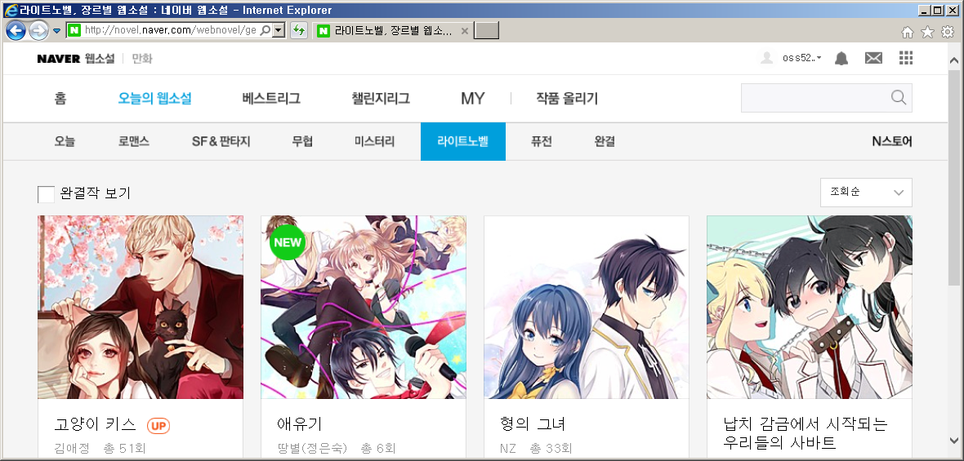
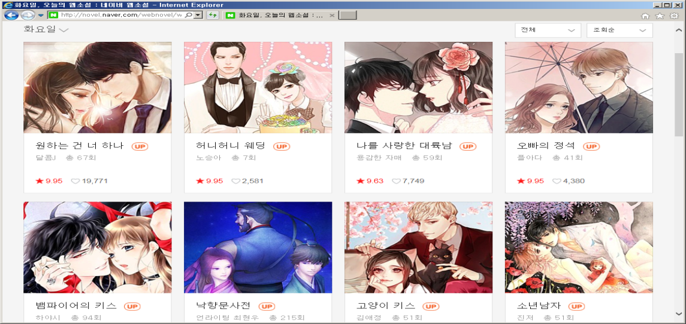
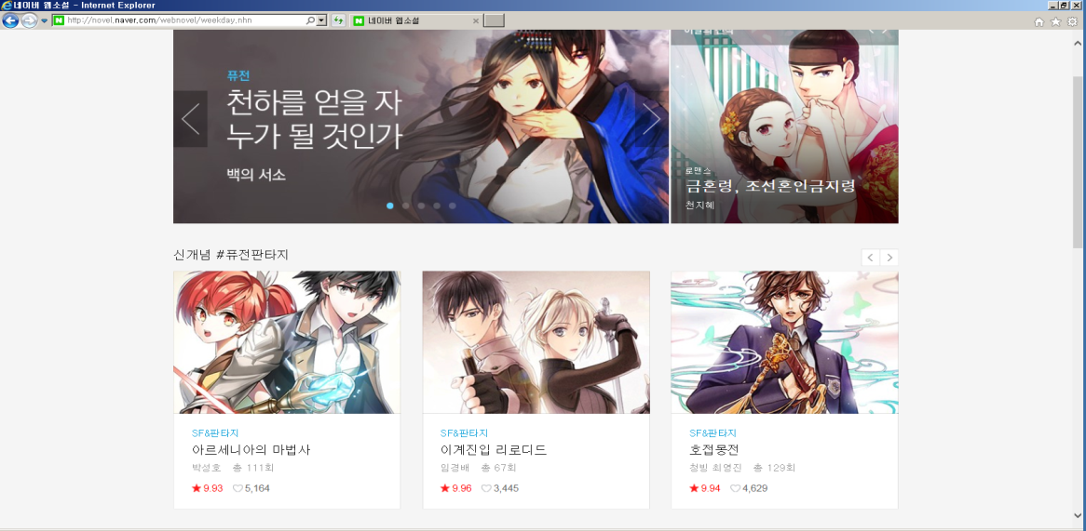
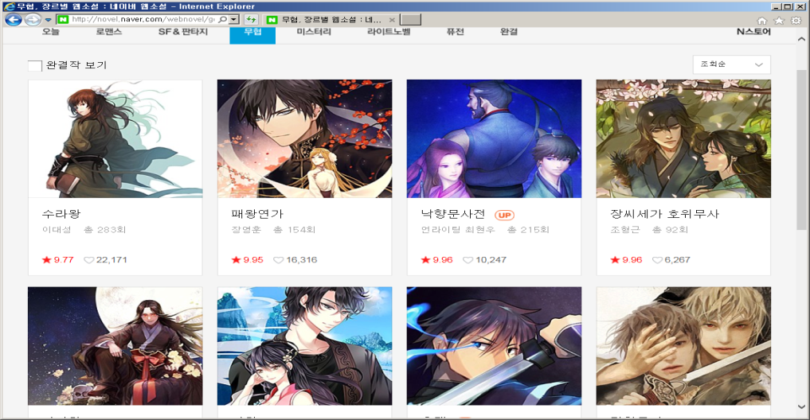
프로젝트단계 | 설계 | 화면명(설명) | Home 화면 | 화면코드
버전 |  | 화면 경로 | 홈 > 메인 | 작성자 | 사업자
회사 로고
2
3
1 | 카테고리 영역 – 홈/오늘의 연재/공모&리그/커뮤니티/마이페이지/쿠폰충전/ 선택 시 해당 카테고리 메뉴화면으로 이동 *My Page, 작품올리기, 쿠폰충전 메뉴는 로그인 이후에만 화면 노출
2 | 회원가입 버튼 [회원가입]으로 이동 로그인 버튼 [로그인]으로 이동
3 | 검색 검색어 입력 시 [검색]으로 이동
4 | 작가작품 15개 노출 – 관리자가 <작가> 옵션을 부여한 전체작품 중, <조회수+관심작수+관리자 평가점수> 합산하여 순위 결정 5개 작품씩 위쪽으로 자동 스크롤 클릭 시 해당 [작품뷰]페이지로 이동
5 | 작가연재작 수동 선택 버튼 – 5개 작품 단위로 선택됨
6 | 공모 리그 안내 및 작품 보러가기 용 테이블 회원가입 생년월일 기준으로 글올리기 가능 나이 산정 : 제너맨/모두 가능, 유니티/ 25세 이하면 모두 가능, 하이틴/20세 이하면 모두 가능, 로우틴/15세 이하만 가능 -나이가 초과되는 연령별 리그에는 글을 올리지 못하도록 하는 기능 설정
7 | -작품보기 버튼 - 클릭 시 해당 작품군 페이지로 이동(‘공모&리그’의 하위 카테고리와 동일) -마우스를 올려놓았을 때 풍선도움말 보이기
회원 가입 로그인
1
홈 | 오늘의 연재 | 공모&리그 | 커뮤니티 | My Page
작품올리기 | 쿠폰충전
4
오늘의 작가 연재
5
1
2
3
6
공모 & 리그
 | 챌린지 리그 | 베스트 리그 | 작가관
제너맨 25세 이상 | 작품보기 | 작품보기 | 작품보기
유니티 25세 이하 | 작품보기 | 작품보기 | 작품보기
하이틴 20세 이하 | 작품보기 | 작품보기 | 작품보기
로우틴 15세 이하 | 작품보기 | 작품보기 | 작품보기
7
공지사항
자유게시판
감상평
[이벤트] K웹소설 오픈기념 이벤…
2015.10.19
작가님 정말 응원합니다.
2015.10.19
[당첨안내] 추석 맞이 이벤트
2015.10.19
오늘 가입했어요. 재미있네요.
2015.10.19
[점검완료] 서버 점검 완료
2015.10.19
작가님 정말 응원합니다.
2015.10.19
FOOTER

Slide 4
프로젝트단계 | 설계 | 화면명(설명) | 회원가입 | 화면코드
버전 |  | 화면 경로 | 홈 > 회원가입 | 작성자 | 사업자
회사 로고
1 | 아이디 입력란 - 아이디 중복 확인 버튼 - 사용중인 아이디 일 경우 알림창 생성(“ 사용 중인 아이디입니다.”) - 중복되지 않을 경우 알림창 생성(“사용하실 수 있습니다.”)
2 | 성명 입력란
3 | 닉네임 입력란 - 닉네임 중복 확인 버튼 - 사용중인 닉네임 일 경우 알림창 생성(“ 사용 중인 닉네임입니다.”) - 중복되지 않을 경우 알림창 생성(“사용하실 수 있습니다.”)
4 | - 비밀번호 입력란 - 비밀번호 확인란
5 | 이메일주소 입력란
6 | 생년월일 선택박스 - 년/월/일 선택박스
7 | 성별 선택 라디오 버튼
8 | 이용약관 동의 체크박스
9 | - 회원가입 버튼 - 필수항목 입력란을 모두 채우지 않은 경우 경고창 띄움 (“회원정보를 모두 입력해주세요.”) - 아이디, 닉네임 중복확인을 하지 않은 경우 경고창 띄움(“아이디/닉네임 중복확인을 해주세요.”) - 모두 입력되었을 시 회원가입 처리하고 회원가입 완료 얼럿창 발생 “회원가입이 완료되었습니다. 메인페이지로 이동합니다.” 확인 누르면 로그인 처리 후 [main]으로 이동
회원 가입 로그인
홈 | 오늘의 연재 | 공모&리그 | 커뮤니티 | My Page | 작품올리기 | 쿠폰충전
회원가입
1
아이디
중복확인
2
이름
3
중복확인
닉네임
4
비밀번호
4
비밀번호 확인
5
이메일
6
생년월일
※ 생년월일 정보에 따라 작품을 등록할 수 있는 리그가 달라집니다.
만 25세 이상 : 제너맨
만 20세 이상 : 유니티, 제너맨
만 15세 이상 : 하이틴, 유니티, 제너맨
만 15세 미만 : 로우틴, 하이틴, 유니티, 제너맨
남
여
성별
7
8
이용 약관 및 개인정보취급방침에 동의합니다.(필수)
9
회원가입

Slide 5
프로젝트단계 | 설계 | 화면명(설명) | 로그인 | 화면코드
버전 |  | 화면 경로 | 홈 > 로그인 | 작성자 | 사업자
회사 로고
1 | 아이디 입력창. 마우스클릭 시 사라지는 텍스트 “아이디”
2 | 비밀번호 입력창. 마우스클릭 시 사라지는 텍스트 “비밀번호”
3 | - 아이디와 비밀번호 정보가 일치 할경우 로그인 처리 후 [main]으로 이동 - 아이디와 비밀번호 정보가 맞지 않을 경우 얼럿창 띄우기 “아이디와 비밀번호를 다시 확인해주십시오.” 확인 누르면 본 페이지에서 아이디는 입력한 그대로 남아있고 비밀번호는 비워두기
4 | [아이디찾기]로 링크
5 | [비밀번호찾기]로 링크
회원 가입 로그인
홈 | 오늘의 연재 | 공모&리그 | 커뮤니티 | My Page | 작품올리기 | 쿠폰충전
로그인
1
아이디
2
비밀번호
3
로그인
4
5
아이디 찾기
비밀번호 찾기
FOOTER

Slide 6
프로젝트단계 | 설계 | 화면명(설명) | 아이디찾기 | 화면코드
버전 |  | 화면 경로 | 홈 > 로그인 > 아이디찾기 | 작성자 | 사업자
회사 로고
1 | 성명 입력창. 기본 메시지로 “한글 성명 입력” 표시
2 | 이메일 입력창. 기본 메시지로 “이메일 입력” 표시
3 | 성명과 이메일 회원정보와 일치할 경우 (4)번 팝업창 생성. 아이디 마지막 세 자리를 *로 표시. 확인 누르면 [login] 페이지로 이동 - 성명과 이메일 회원정보와 일치하지 않을 경우 얼럿창 생성 “일치하는 회원 정보가 없습니다.” 메시지 생성 후 확인 누르면 본 페이지 다시 불러옴.
회원 가입 로그인
홈 | 오늘의 연재 | 공모&리그 | 커뮤니티 | My Page | 작품올리기 | 쿠폰충전
아이디찾기
1
한글 성명 입력
2
이메일 입력
회원가입 시 등록된 이메일만 가능합니다.
3
아이디 찾기
회원가입 시에 입력한 이메일 주소가 기억나지 않으실 경우 고객센터로 문의 주시기 바랍니다. xxx@xxx..xxx
4
아이디 찾기
아이디 찾기 결과 아이디 정보는 아래와 같습니다.
Abcd***
개인정보보호를 위해 아이디 뒷자리는 ***로 표시 합니다.
확인
FOOTER

Slide 7
프로젝트단계 | 설계 | 화면명(설명) | 비밀번호 찾기 | 화면코드
버전 |  | 화면 경로 | 홈 > 로그인 > 비밀번호 찾기 | 작성자 | 사업자
회사 로고
1 | 아이디 입력창. 기본 메시지로 “아이디” 표시
2 | 성명 입력창. 기본 메시지로 “성명 입력” 표시
3 | 이메일 입력창. 기본 메시지로 “이메일 입력” 표시
4 | 아이디, 성명, 이메일 입력값이 회원정보와 일치할 경우 얼럿창 생성“해당 이메일 주소로 회원님의 임시 비밀번호를 보내드렸습니다.” 확인 누르면 [로그인] 페이지로 이동 - 아이디, 성명, 이메일 입력값이 회원정보와 일치하지 않을 경우 얼럿창 생성 “일치하는 회원 정보가 없습니다. 다시 확인해 주십시오.” 메시지 생성 후 확인 누르면 본 페이지 다시 불러옴.
회원 가입 로그인
홈 | 오늘의 연재 | 공모&리그 | 커뮤니티 | My Page | 작품올리기 | 쿠폰충전
비밀번호 찾기
아이디/성함/이메일 주소를 입력하세요.
1
아이디
2
성명 입력
3
이메일 입력
회원가입 시 등록된 이메일 주소만 가능합니다.
4
임시 비밀번호 전송
회원가입 시에 입력한 이메일 주소가 기억나지 않으실 경우 고객센터로 문의 주시기 바랍니다. xxxx@xxx.com
FOOTER

Slide 8
프로젝트단계 | 설계 | 화면명(설명) | Home 화면 | 화면코드
버전 |  | 화면 경로 | 홈 > 메인 | 작성자 | 사업자
회사 로고
회원 가입 로그인
1~12 | 연령별X리그별 작품보기 해당군 작품을 보여줌 화면은 다음 슬라이드에 있음 보여주기 방식은 1~12가 동일함 ※ 각각의 버튼 클릭시 다음 슬라이드에 있는 <화면보기>의 ‘연령대 선택 콤보’와 ‘리그 선택 콤보’는 해당되는 리스트가 채워진 상태로 열림
13 | 공지사항 최근 등록된 공지사항 내용 3개 표시
14 | 자유게시판 최근 등록된 게시물 3개 표시
15 | 감상평 최근 등록된 게시물 3개 표시
16 | *로그인 시 마지막으로 읽은 페이지 이어읽기 팝업 메시지 출력-이어 읽기(책갈피 기능) 작품명/회차 명 표시 이동 클릭 시 해당 [작품내용보기]로 이동
홈 | 오늘의 연재 | 공모&리그 | 커뮤니티 | My Page | 작품올리기 | 쿠폰충전
오늘의 작가 연재
1
2
3
공모 & 리그
 | 챌린지 리그 | 베스트 리그 | 작가관 | 입상작
제너맨 25세 이상 | 작품보기 | 작품보기 | 작품보기 | 작품보기
유니티 25세 이하 | 작품보기 | 작품보기 | 작품보기 | 작품보기
하이틴 20세 이하 | 작품보기 | 작품보기 | 작품보기 | 작품보기
로우틴 15세 이하 | 작품보기 | 작품보기 | 작품보기 | 작품보기
1
5
9
2
6
10
3
7
11
16
4
8
12
이어읽기
13
공지사항
14
자유게시판
15
감상평
가장 최근에 읽은 작품으로 이동하시겠습니까?
[이벤트] K웹소설 오픈기념 이벤…
2015.10.19
작가님 정말 응원합니다.
2015.10.19
수라왕
[당첨안내] 추석 맞이 이벤트
2015.10.19
오늘 가입했어요. 재미있네요.
2015.10.19
9화 바닷가에서
[점검완료] 서버 점검 완료
2015.10.19
작가님 정말 응원합니다.
2015.10.19
이동
취소
FOOTER

Slide 9
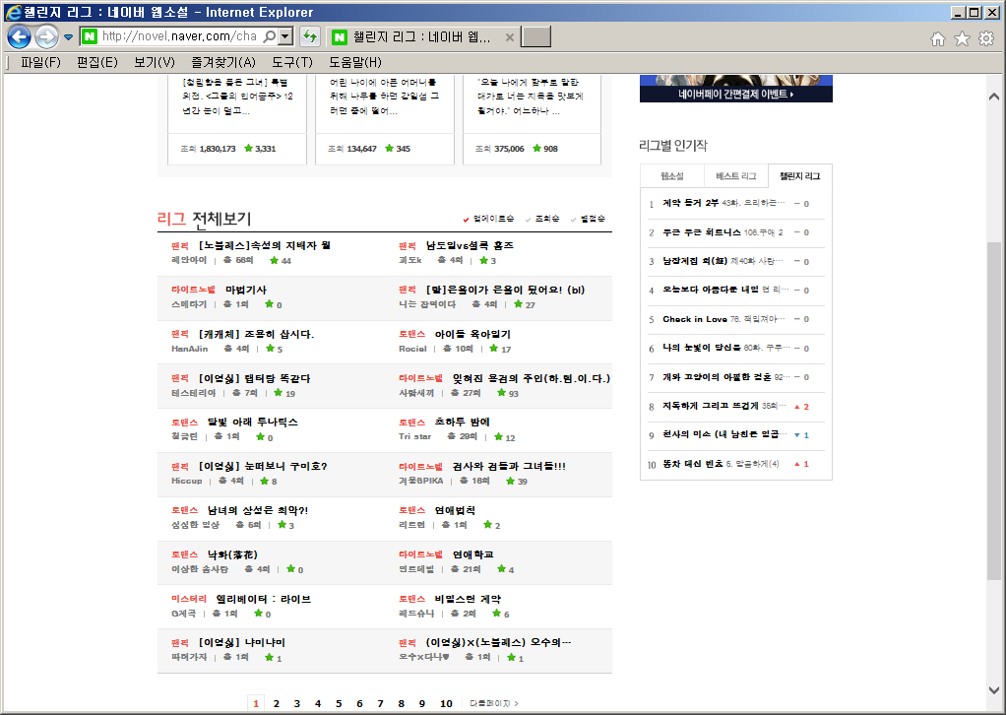
프로젝트단계 | 설계 | 화면명(설명) | 리그별 작품보기 화면 | 화면코드
버전 |  | 화면 경로 | 홈 > 메인 > 리그별 작품보기 | 작성자 | 사업자
회사 로고
회원 가입 로그인
1 | 연령대 선택 콤보 – 제너맨/유니티/하이틴/로우틴
2 | 리그 선택 콤보 – 챌린지 리그/베스트 리그/작가관
3 | 업데이트순 체크박스 – 체크시 업데이트 날짜 기준 정렬
4 | 조회순 체크박스 – 체크 시 조회수 기준으로 정렬
홈 | 오늘의 연재 | 공모&리그 | 커뮤니티 | My Page | 작품올리기 | 쿠폰충전
1
제너맨
2
챌린지리그
3
4
FOOTER

Slide 10
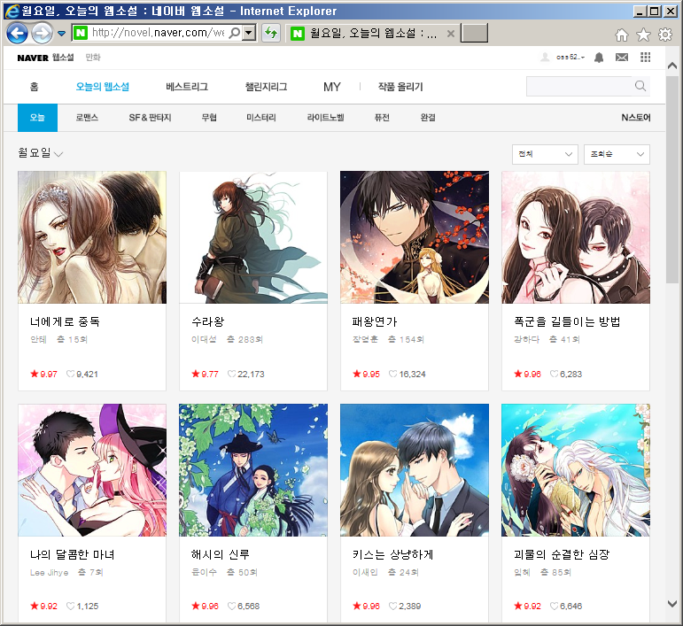
프로젝트단계 | 설계 | 화면명(설명) | 오늘 화면 | 화면코드
버전 |  | 화면 경로 | 홈 > 오늘의 연재 > 오늘 | 작성자 | 사업자
회사 로고
회원 가입 로그인
1 | 하위 카테고리
2 | 요일 선택 콤보 – 전체, 월, 화, 수, 목, 금, 토, 일
3 | 장르 선택 콤보 – 전체, 로맨스, 판타지, 무협, 퓨전(기타), 성인, 완결작
4 | 정렬 기준 선택 콤보 – 조회수, 관심작수, 추천수
5 | 작품 노출 – 표지이미지, 제목, 총회차수, 조회수, 관심작수, 추천수
홈 | 오늘의 연재 | 공모&리그 | 커뮤니티 | My Page | 작품올리기 | 쿠폰충전
1
오늘 | 로맨스 | 판타지 | 무협 | 퓨전/기타 | 성인 | 완결작
3
4
2
5
FOOTER

Slide 11
프로젝트단계 | 설계 | 화면명(설명) | 로맨스 화면 | 화면코드
버전 |  | 화면 경로 | 홈 > 오늘의 연재 > 로맨스 | 작성자 | 사업자
회사 로고
회원 가입 로그인
1 | 정렬 기준 선택 콤보 – 조회수, 관심작수, 추천수
홈 | 오늘의 연재 | 공모&리그 | 커뮤니티 | My Page | 작품올리기 | 쿠폰충전
오늘 | 로맨스 | 판타지 | 무협 | 퓨전/기타 | 성인 | 완결작
1

Slide 12
프로젝트단계 | 설계 | 화면명(설명) | 판타지 화면 | 화면코드
버전 |  | 화면 경로 | 홈 > 오늘의 연재 > 판타지 | 작성자 | 사업자
회사 로고
회원 가입 로그인
1 | 정렬 기준 선택 콤보 – 조회수, 관심작수, 추천수
홈 | 오늘의 연재 | 공모&리그 | 커뮤니티 | My Page | 작품올리기 | 쿠폰충전
오늘 | 로맨스 | 판타지 | 무협 | 퓨전/기타 | 성인 | 완결작
1

Slide 13
프로젝트단계 | 설계 | 화면명(설명) | 무협 화면 | 화면코드
버전 |  | 화면 경로 | 홈 > 오늘의 연재 > 무협 | 작성자 | 사업자
회사 로고
회원 가입 로그인
1 | 정렬 기준 선택 콤보 – 조회수, 관심작수, 추천수
홈 | 오늘의 연재 | 공모&리그 | 커뮤니티 | My Page | 작품올리기 | 쿠폰충전
오늘 | 로맨스 | 판타지 | 무협 | 퓨전/기타 | 성인 | 완결작
1

Slide 14
프로젝트단계 | 설계 | 화면명(설명) | 퓨전/기타 화면 | 화면코드
버전 |  | 화면 경로 | 홈 > 오늘의 연재 > 퓨전/기타 | 작성자 | 사업자
회사 로고
회원 가입 로그인
1 | 정렬 기준 선택 콤보 – 조회수, 관심작수, 추천수
홈 | 오늘의 연재 | 공모&리그 | 커뮤니티 | My Page | 작품올리기 | 쿠폰충전
오늘 | 로맨스 | 판타지 | 무협 | 퓨전/기타 | 성인 | 완결작
1

Slide 15
프로젝트단계 | 설계 | 화면명(설명) | 성인 화면 | 화면코드
버전 |  | 화면 경로 | 홈 > 오늘의 연재 > 성인 | 작성자 | 사업자
회사 로고
회원 가입 로그인
1 | 성인관 클릭 시 - 성인 인증요청 절차 진행 5) 팝업창 생성 - 성인인증 완료 회원 : 팝업 없음.
2 | 성인관 연재 구분 선택 – 성인 작가관/성인 리그작가관/성인 베스트리그관/성인 챌린지관 / 성인 완결작 ※ 우선 적용되는 구분은 ‘일반-성인＇이며, 유니티와 제너맨 연령부문 <공모&리그> 참가자 중 ‘성인＇용 작품을 쓸 경우 그 작품은 성인관에 우선 분류됨. 다시말해, 성인용 웹소설은 일반관에 노출 시키지 않음
3 | 장르 선택 콤보 – 전체, 로맨스, 판타지, 무협, 퓨전(기타)
4 | 정렬 기준 선택 콤보 – 조회수, 관심작수, 추천수
홈 | 오늘의 연재 | 공모&리그 | 커뮤니티 | My Page | 작품올리기 | 쿠폰충전
오늘 | 로맨스 | 판타지 | 무협 | 퓨전/기타 | 성인 | 완결작
1
3
4
2
성인 작가관 ▼
5
성인 인증 확인 팝업
X
성인 인증이 필요한 콘텐츠입니다.
인증하기
인증하기 버튼 클릭 시 [내정보관리 화면]으로 이동

Slide 16
프로젝트단계 | 설계 | 화면명(설명) | Home 화면 | 화면코드
버전 |  | 화면 경로 | 홈 > 오늘의 연재 > 완결작 | 작성자 | 사업자
회사 로고
회원 가입 로그인
1 | 장르 선택 콤보 – 전체, 로맨스, 판타지, 무협, 퓨전(기타)
2 | 정렬 기준 선택 콤보 – 조회수, 관심작수, 추천수
홈 | 오늘의 연재 | 공모&리그 | 커뮤니티 | My Page | 작품올리기 | 쿠폰충전
오늘 | 로맨스 | 판타지 | 무협 | 퓨전/기타 | 성인 | 완결작
1
2

Slide 17
프로젝트단계 | 설계 | 화면명(설명) | Home 화면 | 화면코드
버전 |  | 화면 경로 | 홈 > 오늘의 연재 > 완결작 | 작성자 | 사업자
회사 로고
회원 가입 로그인
1 | 장르 선택 콤보 – 전체, 로맨스, 판타지, 무협, 퓨전(기타)
2 | 정렬 기준 선택 콤보 – 조회수, 관심작수, 추천수
홈 | 오늘의 연재 | 공모&리그 | 커뮤니티 | My Page | 작품올리기 | 쿠폰충전
오늘 | 로맨스 | 판타지 | 무협 | 퓨전/기타 | 성인 | 완결작
1
2

Slide 18
프로젝트단계 | 설계 | 화면명(설명) | 작품뷰 화면 | 화면코드
버전 |  | 화면 경로 | 홈 > 오늘의 연재 > 하위 카테고리 > 작품뷰 - ① | 작성자 | 사업자
회사 로고
회원 가입 로그인
1 | 회차 목록 정렬 선택 체크박스 – 최신순: 회차 내림차순 정렬 / 첫편부터: 회차 오름차순 정렬
2 | 회차 행에 마우스를 올려놓았을 때, 해당 행 쉐도우 음영
※ 작품뷰는 ‘오늘의 연재’, ‘공모&리그’에 있는 모든 작품에 적용됨
홈 | 오늘의 연재 | 공모&리그 | 커뮤니티 | My Page
작품올리기 | 쿠폰충전
오늘 | 로맨스 | 판타지 | 무협 | 퓨전/기타 | 성인 | 완결작
1
2
표지 이미지
작가 토토마남 연재관 오늘의 연재 연재요일 월, 수, 금
[로맨스]
유년의 상처
3
조회 수 10,200
추천 수 150
5
줄거리
선영은 어릴 때 당한 교통사고로 한쪽 발을 절단했다. 상처에도 불구하고 긍정적인 삶을 살아가려고 노력한다. 하지만 이상적인 남자친구를 만나고부터는 상처가 되살아 나는데….
6
연재 목록 | 공지사항
7
제목
업데이트일
조회수
추천
리뷰
가격
13 유년의 상처
2015.09.23
1,027
203
78
1쿠폰
12 신세계
2015.09.23
1,027
125
30
무료
11
1 2 3 4 5 6 7 8 9 10

Slide 19
프로젝트단계 | 설계 | 화면명(설명) | 작품뷰 화면 | 화면코드
버전 |  | 화면 경로 | 홈 > 오늘의 연재 > 하위 카테고리 > 작품뷰 - ① | 작성자 | 사업자
회사 로고
회원 가입 로그인
1 | 회차 목록 정렬 선택 체크박스 – 최신순: 회차 내림차순 정렬 / 첫편부터: 회차 오름차순 정렬
2 | 회차 행에 마우스를 올려놓았을 때, 해당 행 쉐도우 음영
※ 작품뷰는 ‘오늘의 연재’, ‘공모&리그’에 있는 모든 작품에 적용됨
홈 | 오늘의 연재 | 공모&리그 | 커뮤니티 | My Page
작품올리기 | 쿠폰충전
오늘 | 로맨스 | 판타지 | 무협 | 퓨전/기타 | 성인 | 완결작
1
2
표지 이미지
작가 토토마남 연재관 오늘의 연재
연재요일 월, 수, 금
[로맨스]
유년의 상처
3
조회 수 10,200
추천 수 150
5
줄거리
선영은 어릴 때 당한 교통사고로 한쪽 발을 절단했다. 상처에도 불구하고 긍정적인 삶을 살아가려고 노력한다. 하지만 이상적인 남자친구를 만나고부터는 상처가 되살아 나는데….
연재 목록 | 공지사항
4
번호
제목
업데이트일
조회수
2
휴재 안내
2015.09.23
1,027
1
새로운 작품 시작
2015.09.23
1,027
7
1 2 3 4 5 6 7 8 9 10

Slide 20

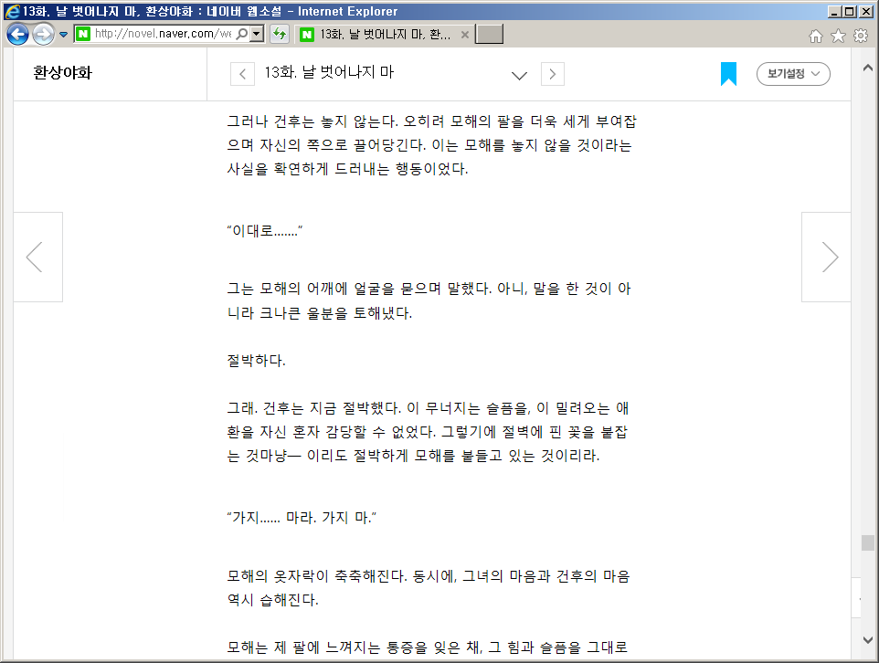
프로젝트단계 | 설계 | 화면명(설명) | 작품내용 보기 화면 | 화면코드
버전 |  | 화면 경로 | 홈 > 오늘의 연재 > 하위 카테고리 > 작품뷰 > 작품내용 보기 | 작성자 | 사업자
회사 로고
회원 가입 로그인
1 | 작품 명 표시
2 | 이전화 이동 버튼
3 | 회차 및 회차제목
4 | 다음화 가기 버튼
5 | 책갈피 선택버튼 – 선택시 알림 팝업 메시지 표시 “책갈피가 등록되었습니다. 마이페이지에서 내가 책갈피한 작품을 확인할 수 있습니다.” - 마이페이지에 해당 회차를 저장함 - 해제시 저장에서 삭제
6 | 본문 텍스트 확대 축소 버튼
7 | 회차 추천 등록/해제 버튼
8 | 관심작 등록/해제 버튼 – 등록 시 알림 메시지 “관심작품으로 설정되었습니다. 마이페이지에서 나의 관심 작품을 확인할 수 있습니다.” - 해제 시 알림 메시지 “관심작품에서 삭제되었습니다.”
9 | 이전화, 목록, 다음화 바로가기 버튼
10 | 리뷰작성 란 –글자수 300자 제한
11 | 댓글 영역 - 작성자 닉네임, 작성일시, 댓글 내용
12 | 댓글 수정 / 삭제 버튼 - 본인이 작성한 댓글인 경우에만 표시 - 수정 클릭 시 [자유게시판_댓글_수정]으로 이동 - 삭제 버튼 클릭 시 알림 팝업창 생성 “게시물을 삭제하시겠습니까?” 확인 클릭 시 삭제
13 | 신고 버튼 - 클릭 시 [신고하기 팝업창] 생성
14 | 리뷰 더보기 드롭다운버튼 – 작성된 리뷰를 모두 보여줌 ※리뷰를 모두 보여준 다음에는 사라짐.
홈 | 오늘의 연재 | 공모&리그 | 커뮤니티 | My Page
작품올리기 | 쿠폰충전
1
유년의 상처
2
3
4
5
6
< 이전화
12화 신세계를 찾아서
다음화 >
가- | 가+
7
8
♡ 추천
☆ 관심작 등록
9
< 이전화
목록
다음화 >
리뷰
10
리뷰를 작성해 주세요. (300자 이내)
등록
11
nobio
2015.09.21 23:11
12
수정
삭제
ㅋㅋㅋㅋ 시 정말 재미있네여
타타르
2015.09.21 23:11
13
신고
이거 예전에 유행하던 시 아닌가요?ㅋㅋ
14
리뷰 더보기

Slide 21
프로젝트단계 | 설계 | 화면명(설명) | 검색 화면 | 화면코드
버전 |  | 화면 경로 | 홈 > 검색 결과 | 작성자 | 사업자
회사 로고
회원 가입 로그인
1
황제
1 | 검색어 입력 창 검색어 입력 시 해당 검색 결과 노출
2 | 검색 결과 카테고리 탭 - 전체 / 오늘의 연재 / 작가관 / 베스트리그 / 챌린지리그 - Default는 전체 - 각 탭 클릭 시 해당 카테고리의 결과값 노출
3 | 전체 탭에서는 각 카테고리별 조회 결과 3개씩 노출 - 카테고리 명, 검색 건 수, 더보기 버튼 - 더보기 버튼 클릭 시 해당 카테고리 탭으로 이동 - 검색 결과 값이 없을 시
4 | 작품 리스트 - 구성정보 : 카테고리, 작품 제목, 총 회차정보, 완결 정보, 최근 회차 제목, 작가명, 최신 등록 일자 - 클릭 시 해당 [작품뷰] 페이지로 이동
2
전체 | 오늘의 연재 | 작가관 | 베스트리그 | 챌린지리그
3
오늘의 연재 0건
3
작가관 5건
더보기 >
4
로맨스
황제의 여인
총 100화 (완결)
차소희
2015.09.17
제 100화 나를 사랑한 후궁
로맨스
황제의 여인
총 12화
차소희
2015.09.17
제 12화 나를 사랑한 후궁
로맨스
황제의 여인
총 210화 (완결)
차소희
2015.09.17
제 210화 나를 사랑한 후궁
3
베스트리그 2건
더보기 >
로맨스
황제의 여인
총 12화
차소희
2015.09.17
제 12화 나를 사랑한 후궁
로맨스
황제의 여인
총 12화
차소희
2015.09.17
제 12화 나를 사랑한 후궁
3
챌린지리그 150건
더보기 >
로맨스
황제의 여인
총 12화
차소희
2015.09.17
제 12화 나를 사랑한 후궁

Slide 22
프로젝트단계 | 설계 | 화면명(설명) | 검색 결과 화면 | 화면코드
버전 |  | 화면 경로 | 홈 > 검색 결과 | 작성자 | 사업자
회사 로고
회원 가입 로그인
1
황제
1 | 검색어 입력 창 검색어 입력 시 해당 검색 결과 노출
2 | 각 리그 분류 탭 클릭 시 화면
3 | 해당 리그분류에 검색된 결과 값 표시 - 리스트 10개 씩 노출
4 | 검색 결과가 10개 이상일 경우 페이지 버튼 표시
2
전체 | 오늘의 연재 | 작가관 | 베스트리그 | 챌린지리그
3
챌린지리그 150건
로맨스
황제의 여인
총 100화 (완결)
차소희
2015.09.17
제 100화 나를 사랑한 후궁
로맨스
황제의 여인
총 100화
차소희
2015.09.17
제 100화 나를 사랑한 후궁
로맨스
황제의 여인
총 100화 (완결)
차소희
2015.09.17
제 100화 나를 사랑한 후궁
로맨스
황제의 여인
총 100화
차소희
2015.09.17
제 100화 나를 사랑한 후궁
로맨스
황제의 여인
총 100화 (완결)
차소희
2015.09.17
제 100화 나를 사랑한 후궁
로맨스
황제의 여인
총 100화
차소희
2015.09.17
제 100화 나를 사랑한 후궁
로맨스
황제의 여인
총 100화 (완결)
차소희
2015.09.17
제 100화 나를 사랑한 후궁
4
1 2 3 4 5 6 7 8 9 10

Slide 23
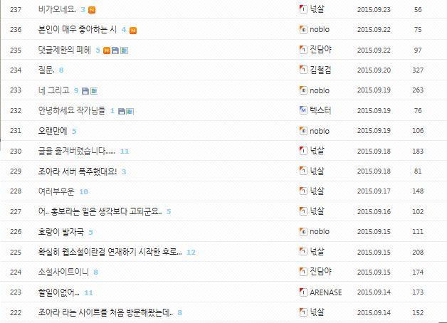
프로젝트단계 | 설계 | 화면명(설명) | 자유게시판 화면 | 화면코드
버전 |  | 화면 경로 | 홈 > 커뮤니티 > 자유게시판 | 작성자 | 사업자
회사 로고
1 | 하위 카테고리 –자유게시판/감상평(무료)/감상평(유료)/강의&자료실 감상평(무료) 게시판은 자유게시판과 동일함, 다만 글쓰기 글자수가 1000자까지 가능 강의&자료실 – 권한부여자만 텍스트 자료 업로드 가능 FAQ – 관리자 페이지에서 게시물 관리
2 | 게시물 10개씩 리스팅 리스트 구성정보 - 글번호, 제목, 닉네임, 작성일, 조회수
3 | 글쓰기 버튼 - 클릭 시 [자유게시판_게시물_작성]으로 이동
4 | 페이지 넘버링 버튼
회원 가입 로그인
홈 | 오늘의 연재 | 공모&리그 | 커뮤니티 | My Page | 작품올리기 | 쿠폰충전
1
자유게시판
감상평
강의/자료실
FAQ
자유게시판
2
번호
제목
작성자
작성일
조회수
3
글쓰기
4
1 2 3 4 5 6 7 8 9 10

Slide 24
프로젝트단계 | 설계 | 화면명(설명) | 자유게시판_상세 | 화면코드
버전 |  | 화면 경로 | 홈 > 커뮤니티 > 자유게시판 > 자유게시판_상세 | 작성자 | 사업자
회사 로고
1 | 게시물 상세보기 화면 - 제목, 작성자, 작성일
2 | 수정 / 삭제 버튼 - 본인이 작성한 게시물인 경우에만 표시 - 수정 클릭 시 [자유게시판_게시물_수정]으로 이동 - 삭제 버튼 클릭 시 알림 팝업창 생성 “게시물을 삭제하시겠습니까?” 확인 클릭 시 삭제
3 | 게시물 내용 표시
4 | 목록 버튼 - 클릭 시 [자유게시판] 목록으로 이동
5 | 신고 버튼 - 클릭 시 [신고하기 팝업창] 생성
6 | 댓글 영역 - 작성자 닉네임, 작성일시, 댓글 내용
7 | 댓글 수정 / 삭제 버튼 - 본인이 작성한 댓글인 경우에만 표시 - 수정 클릭 시 [자유게시판_댓글_수정]으로 이동 - 삭제 버튼 클릭 시 알림 팝업창 생성 “게시물을 삭제하시겠습니까?” 확인 클릭 시 삭제
8 | 신고 버튼 - 클릭 시 [신고하기 팝업창] 생성
9 | 댓글 작성 영역
회원 가입 로그인
홈 | 오늘의 연재 | 공모&리그 | 커뮤니티 | My Page | 작품올리기 | 쿠폰충전
자유게시판
감상평
강의/자료실
FAQ
자유게시판
1
제목
본인이 매우 좋아하는 시
작성자
nobio
작성일
2015.09.21
2
수정
삭제
3
어듬에다크에서 죽음의 데스를 느끼며
서쪽에서 불어오는 바람의윈드를 맞았다.
그것은 운명의데스티니.
그는 인생의 라이프를 끝내기 위해 디엔드.
모든것을 옭아매는 폭풍같은 스톰에서 벗아니기 위해
결국 자신 스스로를 죽음의데스로 몰아갔다.
후에 전설의 레전드로서 기억에 메모리 – 기적에 미라클
길이길이 가슴 속의 하트에 기억될 리멤버
4
목록
5
신고
nobio
2015.09.21 23:11
7
수정
삭제
6
ㅋㅋㅋㅋ 시 정말 재미있네여
타타르
2015.09.21 23:11
8
신고
이거 예전에 유행하던 시 아닌가요?ㅋㅋ
9
댓글 달기

Slide 25
프로젝트단계 | 설계 | 화면명(설명) | 신고하기 팝업창 | 화면코드
버전 |  | 화면 경로 | 홈 > 커뮤니티 > 자유게시판 > 신고하기 팝업창 | 작성자 | 사업자
회사 로고
1 | 신고 버튼 클릭 시 2) 신고하기 팝업창 생성
2 | 신고하려는 게시물의 작성자, 내용 표시
3 | 사유 선택 라디오버튼
4 | 3)에서 사유로 기타 선택 시에만 텍스트 입력 창 활성화
5 | - 버튼 클릭 시 해당 내용이 관리자에게 전달 - 관리자 페이지 내 확인 가능 - 사유가 선택되지 않았거나 기타 항목 선택 후 내용이 입력되지 않은 경우 버튼 비활성 (클릭 불가)
회원 가입 로그인
홈 | 오늘의 연재 | 공모&리그 | 커뮤니티 | My Page | 작품올리기 | 쿠폰충전
자유게시판
감상평
강의/자료실
FAQ
자유게시판
제목
본인이 매우 좋아하는 시
작성자
nobio
작성일
2015.09.21
수정
삭제
어듬에다크에서 죽음의 데스를 느끼며
서쪽에서 불어오는 바람의윈드를 맞았다.
그것은 운명의데스티니.
그는 인생의 라이프를 끝내기 위해 디엔드.
모든것을 옭아매는 폭풍같은 스톰에서 벗아니기 위해
결국 자신 스스로를 죽음의데스로 몰아갔다.
후에 전설의 레전드로서 기억에 메모리 – 기적에 미라클
길이길이 가슴 속의 하트에 기억될 리멤버
신고 하기
2
작성자 : nobio
내 용 : 이거 예전에 유행하던…
1
사유 선택:
목록
신고
3
영리 목적 또는 홍보성 게시물
음란성, 선정성이 포함된 게시물
특정인 대상의 비방, 욕설, 인신공격, 개인정보노출
같은 내용의 게시글 반복 등록 (도배)
기타
nobio
2015.09.21 23:11
수정
삭제
ㅋㅋㅋㅋ 시 정말 재미있네여
타타르
2015.09.21 23:11
1
신고
4
기타 항목을 선택 후 입력해주세요 (최대 200자)
이거 예전에 유행하던 시 아닌가요?ㅋㅋ
댓글 달기
5
신고 하기
25

Slide 26
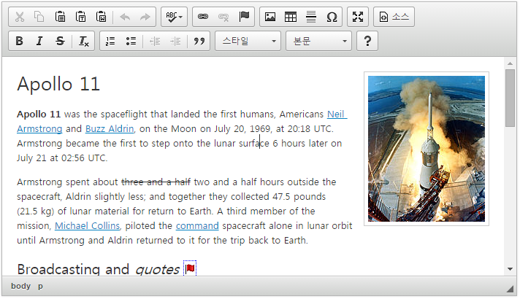
프로젝트단계 | 설계 | 화면명(설명) | 자유게시판_게시물_작성 | 화면코드
버전 |  | 화면 경로 | 홈 > 커뮤니티 > 자유게시판 > 게시물_작성 | 작성자 | 사업자
회사 로고
1 | 게시물 제목 입력 영역
2 | 게시물 본문 영역
3 | 파일 첨부 기능 - 파일 당 3MB 이하만 업로드 가능
4 | 글쓰기 버튼 - 클릭 시 해당 입력 내용 게시물 등록 - 클릭 시 제목, 본문에 내용이 비어있을 경우 알림 팝업 생성 “제목 및 내용을 다시 확인해 주세요.”
회원 가입 로그인
홈 | 오늘의 연재 | 공모&리그 | 커뮤니티 | My Page | 작품올리기 | 쿠폰충전
자유게시판
감상평
강의/자료실
FAQ
1
자유게시판
제목
2
3
파일첨부
파일 선택
abce1234.jpg
파일첨부
파일 선택
선택된 파일 없음
4
글쓰기

Slide 27
프로젝트단계 | 설계 | 화면명(설명) | 자유게시판_게시물_수정 | 화면코드
버전 |  | 화면 경로 | 홈 > 커뮤니티 > 자유게시판 > 게시물_수정 | 작성자 | 사업자
회사 로고
1 | 게시물 제목 입력창
2 | 게시물 본문 영역
3 | 파일 첨부 기능 - 파일 당 3MB 이하만 업로드 가능
4 | 글쓰기 버튼 - 클릭 시 해당 입력 내용으로 게시물 수정 - 클릭 시 제목, 본문에 내용이 비어있을 경우 알림 팝업 생성 “제목 및 내용을 다시 확인해 주세요.”
회원 가입 로그인
홈 | 오늘의 연재 | 공모&리그 | 커뮤니티 | My Page | 작품올리기 | 쿠폰충전
자유게시판
감상평
강의/자료실
FAQ
1
자유게시판
제목
본인이 매우 좋아하는 시
2
어듬에다크에서 죽음의 데스를 느끼며
서쪽에서 불어오는 바람의윈드를 맞았다.
그것은 운명의데스티니.
그는 인생의 라이프를 끝내기 위해 디엔드.
모든것을 옭아매는 폭풍같은 스톰에서 벗아니기 위해
결국 자신 스스로를 죽음의데스로 몰아갔다.
후에 전설의 레전드로서 기억에 메모리 – 기적에 미라클
길이길이 가슴 속의 하트에 기억될 리멤버
3
파일첨부
파일 선택
abce1234.jpg
파일첨부
파일 선택
선택된 파일 없음
4
글쓰기

Slide 28
프로젝트단계 | 설계 | 화면명(설명) | 감상평 | 화면코드
버전 |  | 화면 경로 | 홈 > 커뮤니티 > 감상평 | 작성자 | 사업자
회사 로고
1 | 감상평 게시판은 자유게시판과 동일함, 다만 글쓰기 글자수가 1000자까지 가능
회원 가입 로그인
홈 | 오늘의 연재 | 공모&리그 | 커뮤니티 | My Page | 작품올리기 | 쿠폰충전
1
자유게시판
감상평
강의/자료실
FAQ
감상평
번호
제목
결제수단
작성자
작성일
조회수
글쓰기
1 2 3 4 5 6 7 8 9 10

Slide 29
프로젝트단계 | 설계 | 화면명(설명) | 감상평_상세 | 화면코드
버전 |  | 화면 경로 | 홈 > 커뮤니티 > 감상평 > 감상평_상세 | 작성자 | 사업자
회사 로고
1 | 감상평 게시판은 자유게시판과 동일함, 다만 글쓰기 글자수가 1000자까지 가능
회원 가입 로그인
홈 | 오늘의 연재 | 공모&리그 | 커뮤니티 | My Page | 작품올리기 | 쿠폰충전
1
자유게시판
감상평
강의/자료실
FAQ
감상평
제목
본인이 매우 좋아하는 시
작성자
nobio
작성일
2015.09.21
수정
삭제
어듬에다크에서 죽음의 데스를 느끼며
서쪽에서 불어오는 바람의윈드를 맞았다.
그것은 운명의데스티니.
그는 인생의 라이프를 끝내기 위해 디엔드.
모든것을 옭아매는 폭풍같은 스톰에서 벗아니기 위해
결국 자신 스스로를 죽음의데스로 몰아갔다.
후에 전설의 레전드로서 기억에 메모리 – 기적에 미라클
길이길이 가슴 속의 하트에 기억될 리멤버
목록
신고
nobio
2015.09.21 23:11
수정
삭제
ㅋㅋㅋㅋ 시 정말 재미있네여
타타르
2015.09.21 23:11
신고
이거 예전에 유행하던 시 아닌가요?ㅋㅋ
댓글 달기

Slide 30
프로젝트단계 | 설계 | 화면명(설명) | 강의/자료실 | 화면코드
버전 |  | 화면 경로 | 홈 > 커뮤니티 > 강의/자료실 | 작성자 | 사업자
회사 로고
1 | 강의&자료실 – 권한부여자만 텍스트 자료 업로드 가능. 자유게시판과 동일함
회원 가입 로그인
홈 | 오늘의 연재 | 공모&리그 | 커뮤니티 | My Page | 작품올리기 | 쿠폰충전
1
자유게시판
감상평
강의/자료실
FAQ
강의/자료실
번호
제목
결제수단
작성자
작성일
조회수
글쓰기
1 2 3 4 5 6 7 8 9 10

Slide 31
프로젝트단계 | 설계 | 화면명(설명) | 강의/자료실_상세 | 화면코드
버전 |  | 화면 경로 | 홈 > 커뮤니티 > 강의/자료실 > 강의/자료실_상세 | 작성자 | 사업자
회사 로고
1 | 강의&자료실 – 권한부여자만 텍스트 자료 업로드 가능. 자유게시판과 동일함
회원 가입 로그인
홈 | 오늘의 연재 | 공모&리그 | 커뮤니티 | My Page | 작품올리기 | 쿠폰충전
1
자유게시판
감상평
강의/자료실
FAQ
강의/자료실
제목
본인이 매우 좋아하는 시
작성자
nobio
작성일
2015.09.21
수정
삭제
어듬에다크에서 죽음의 데스를 느끼며
서쪽에서 불어오는 바람의윈드를 맞았다.
그것은 운명의데스티니.
그는 인생의 라이프를 끝내기 위해 디엔드.
모든것을 옭아매는 폭풍같은 스톰에서 벗아니기 위해
결국 자신 스스로를 죽음의데스로 몰아갔다.
후에 전설의 레전드로서 기억에 메모리 – 기적에 미라클
길이길이 가슴 속의 하트에 기억될 리멤버
목록
신고
nobio
2015.09.21 23:11
수정
삭제
ㅋㅋㅋㅋ 시 정말 재미있네여
타타르
2015.09.21 23:11
신고
이거 예전에 유행하던 시 아닌가요?ㅋㅋ
댓글 달기

Slide 32
프로젝트단계 | 설계 | 화면명(설명) | FAQ | 화면코드
버전 |  | 화면 경로 | 홈 > 커뮤니티 > FAQ | 작성자 | 사업자
회사 로고
1 | FAQ – 관리자 페이지에서 게시물 등록 관리. 댓글은 달 수 없음. 기타 기능은 자유게시판과 동일
회원 가입 로그인
홈 | 오늘의 연재 | 공모&리그 | 커뮤니티 | My Page | 작품올리기 | 쿠폰충전
1
자유게시판
감상평
강의/자료실
FAQ
FAQ
번호
제목
결제수단
작성자
작성일
조회수
1 2 3 4 5 6 7 8 9 10

Slide 33
프로젝트단계 | 설계 | 화면명(설명) | FAQ_상세 | 화면코드
버전 |  | 화면 경로 | 홈 > 커뮤니티 > FAQ > FAQ_상세 | 작성자 | 사업자
회사 로고
1 | FAQ – 관리자 페이지에서 게시물 등록 관리. 댓글은 달 수 없음. 기타 기능은 자유게시판과 동일
회원 가입 로그인
홈 | 오늘의 연재 | 공모&리그 | 커뮤니티 | My Page | 작품올리기 | 쿠폰충전
1
자유게시판
감상평
강의/자료실
FAQ
FAQ
제목
작가 권한을 받고 싶으면 어떠헥 해야 하나요?
작성자
관리자
작성일
2015.09.21
FAQ 이용안내 FAQ 이용안내 FAQ 이용안내
FAQ 이용안내 FAQ 이용안내 FAQ 이용안내
FAQ 이용안내 FAQ 이용안내 FAQ 이용안내
FAQ 이용안내 FAQ 이용안내 FAQ 이용안내
FAQ 이용안내 FAQ 이용안내 FAQ 이용안내
FAQ 이용안내 FAQ 이용안내 FAQ 이용안내
목록

Slide 34
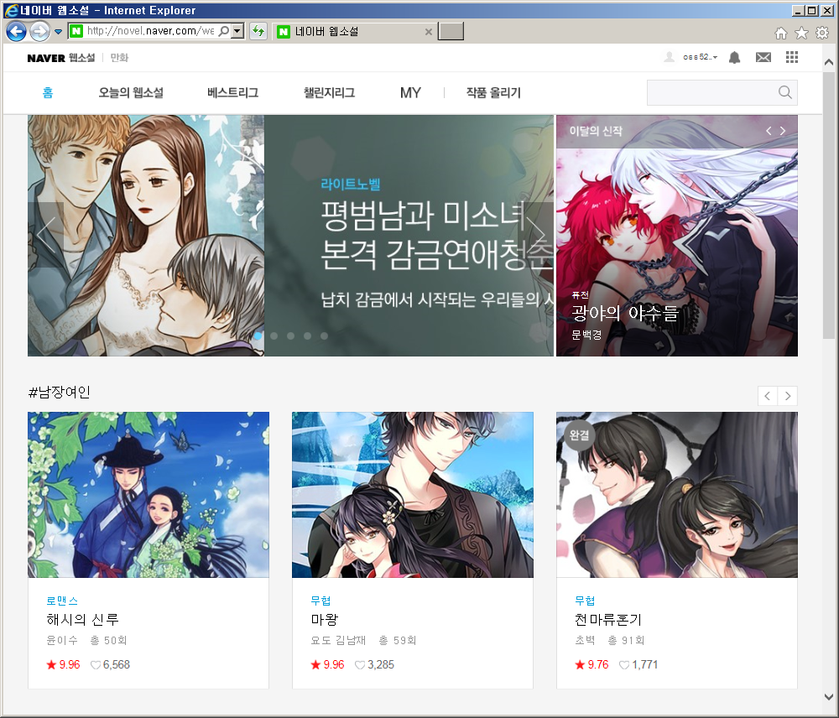
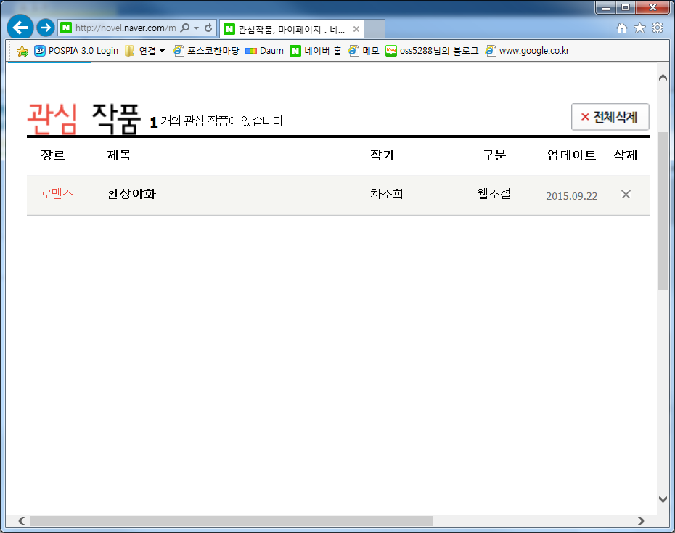
프로젝트단계 | 설계 | 화면명(설명) | 관심작품 화면 | 화면코드
버전 |  | 화면 경로 | 홈 > 메인 > My Page > 관심작품 | 작성자 | 사업자
1 | 전체 목록 삭제 버튼
2 | 구분 코드 제너맨-챌린지(유료설정 불가능) 유니티-챌린지 ( “ ) 하이틴-챌린지 ( “ ) 로우틴-챌린지 ( “ ) 제너맨-베스트(유료설정 가능) 유니티-베스트 ( “ ) 하이틴-베스트 ( “ ) 로우틴-베스트 ( “ ) 제너맨-작가 ( “ ) 유니티-작가 ( “ ) 하이틴-작가 ( “ ) 로우틴-작가 ( “ ) 일반작가 ( “ )
3 | 제목 – 제목행 선택 시 해당 작품뷰로 이동
4 | 해당작품 목록 삭제 버튼
회사 로고
회원 가입 로그온/로그아웃
홈 | 오늘의 연재 | 커뮤니티 | My Page | 작품올리기 | 쿠폰충전
관심작품 | 책갈피 | 내 작품 | 쿠폰 보유 현황 | 정산신청
1
2
3
4

Slide 35
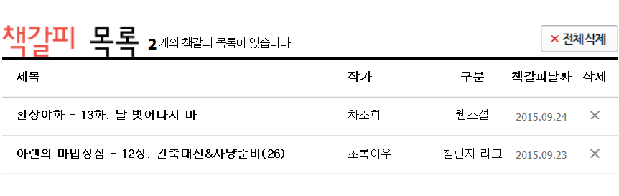
프로젝트단계 | 설계 | 화면명(설명) | 책갈피 화면 | 화면코드
버전 |  | 화면 경로 | 홈 > 메인 > My Page > 책갈피 | 작성자 | 사업자
1 | 전체 목록 삭제 버튼
2 | 해당작품 목록 삭제 버튼
3 | 작품제목
4 | 회차 및 회차 제목 – 목록줄 클릭 시 해당 작품 회차 내용보기로 이동
회사 로고
회원 가입 로그온/로그아웃
홈 | 오늘의 연재 | 커뮤니티 | My Page | 작품올리기 | 쿠폰충전
관심작품 | 책갈피 | 내 작품 | 쿠폰 보유 현황 | 정산신청
1
3
4
2

Slide 36
프로젝트단계 | 설계 | 화면명(설명) | 내작품 화면 | 화면코드
버전 |  | 화면 경로 | 홈 > 메인 > My Page > 내작품 | 작성자 | 사업자
회사 로고
회원 가입 로그인
1 | 신규작품 등록 버튼 – 클릭 시 ‘신규작품등록’ 페이지로 이동
2 | 내가 등록한 작품 리스트 10개씩 노출. 10개 이상인 경우 페이지 버튼 노출
3 | 연재관 <연재관 종류> 제너맨-챌린지(유료설정 불가능) 유니티-챌린지 ( “ ) 하이틴-챌린지 ( “ ) 로우틴-챌린지 ( “ ) 제너맨-베스트(유료설정 가능) 유니티-베스트 ( “ ) 하이틴-베스트 ( “ ) 로우틴-베스트 ( “ ) 제너맨-작가 ( “ ) 유니티-작가 ( “ ) 하이틴-작가 ( “ ) 로우틴-작가 ( “ ) 일반작가 ( “ )
4 | 작품제목 – 작품제목 클릭 시 해당 작품 페이지로 이동
5 | 페이지 넘버링 버튼
홈 | 오늘의 연재 | 공모&리그 | 커뮤니티 | My Page
작품올리기 | 쿠폰충전
관심작품 | 책갈피 | 내 작품 | 쿠폰 보유 현황 | 정산신청
내 작품
1
신규 작품 등록
2
연재관
제목
총회수
필명
등록일
업데이트
3
4
제너맨-챌린지 관
유년의 상처
3회
토토마남
2015.09.23
2015.09.23
제너맨-챌린지 관
신세계
3회
토토마남
2015.09.23
2015.09.23
5
1 2 3 4 5 6 7 8 9 10

Slide 37
프로젝트단계 | 설계 | 화면명(설명) | 신규 작품 등록 화면 | 화면코드
버전 |  | 화면 경로 | 홈 > 메인 > My Page > 내작품 > 신규 작품 등록 | 작성자 | 사업자
회사 로고
회원 가입 로그인
1 | 제목 – 30자 이내
2 | 장르 선택 콤보 – 로맨스/SF&판타지/무협/퓨전&기타
3 | 일반-성인 선택 체크박스
4 | 연령대 선택박스 - 신규 작품 생성 시점에 해당 회원의 연령대에 따라 선택박스 개수가 달라짐 - 만 25세 이상 : 제너맨 - 만 20세 이상 : 유니티, 제너맨 - 만 15세 이상 : 하이틴, 유니티, 제너맨 - 만 15세 미만 : 로우틴, 하이틴, 유니티, 제너맨
5 | 리그정보 표시 - 해당 회원의 작가 등급 표시 - Default는 챌린지 리그 - 관리자 페이지에서 해당 회원을 등급 조정 가능(챌린지 리그/베스트리그/리그작가/정식작가)
6 | 연재 요일 선택 – 월/화/수/목/금/토/일 선택 버튼. 중복 선택 가능
7 | 줄거리 – 300자 이내
8 | 작품 키워드 입력 선택콤보 4개 – 작품 검색 시 키워드 검색이 쉽게 하기 위한 키워드 입력용
홈 | 오늘의 연재 | 공모&리그 | 커뮤니티 | My Page
작품올리기 | 쿠폰충전
관심작품 | 책갈피 | 내 작품 | 쿠폰 보유 현황 | 정산신청
신규 작품 등록
1
제목
2
장르
선택
3
V 일반
성인
4
연령대
선택
5
연재관
챌린지 리그
6
연재요일 선택
월 | 화 | 수 | 목 | 금 | 토 | 일
7
줄거리
300자 이내로 작성하세요.
8
작품 키워드 입력
표지 이미지
기본 이미지
선택
이미지 예시
직접 선택
파일 첨부

Slide 38
프로젝트단계 | 설계 | 화면명(설명) | 신규 작품 등록 화면 | 화면코드
버전 |  | 화면 경로 | 홈 > 메인 > My Page > 내작품 > 신규 작품 등록 | 작성자 | 사업자
줄거리
1 | 표지 이미지 선택 라디오 버튼 - 기본이미지 / 직접 선택 - Default는 기본이미지
2 | 기본 이미지 선택 시 선택박스 - 기본 표지 이미지 예시 12개 기본 이미지 1 기본 이미지 2 기본 이미지 3…. 기본 이미지 12 - 이미지 선택 시 4)번에 해당 이미지 표시
3 | 직접 선택 클릭 시 파일 첨부 버튼 - 이미지 파일 첨부 팝업창 생성. - 2MB미만의 JPG, PNG, GIF파일. 이미지 사이트 8000px 미만 등록 가능 - 이미지 선택 시 파일 경로 표시 - 4)번에 해당 이미지 표시
4 | 선택된 표지 이미지 표시 Default는 기본 이미지 1번
5 | 운영원칙 동의
6 | 저장 후 회차 등록 – 회차 글올리기로 이동
7 | 취소 버튼
300자 이내로 작성하세요.
작품 키워드 입력
표지 이미지
1
2
4
기본 이미지
기본이미지 1
이미지 예시
1
3
직접 선택
파일 첨부
※ 저작권에 침해 되는 이미지 업로드의 법적 책임은 개인에게 있습니다. 2MB미만의 JPG, PNG, GIF파일만 등록할 수 있습니다.
이미지사이즈가 8,000px를 넘을 경우 등록이 되지 않습니다.
운영원칙 : 저작권 등 다른 사람의 권리를 침해하거나 명예를 훼손하는 게시물은 이용약관 및 관련 법률에 의하여 제재를 받으실 수 있습니다. 성인물, 폭력물 등의 게시물은 통보없이 삭제 될 수 있습니다.
5
V 운영원칙 동의
6
저장 후 회차 등록
7
취소

Slide 39
프로젝트단계 | 설계 | 화면명(설명) | 개별작품 화면 | 화면코드
버전 |  | 화면 경로 | 홈 > 메인 > My Page > 내작품 > 개별작품 | 작성자 | 사업자
회사 로고
회원 가입 로그인
1 | 표지 이미지
2 | 장르명 + 작품 제목
3 | 작가닉네임, 연재관, 연재 요일, 조회 수, 추천 수
4 | 작품정보 수정 버튼. 클릭 시[000]으로 이동
5 | 줄거리
6 | 연재 목록 / 공지사항 탭 버튼 - Default는 연재 목록
7 | 연재 목록 리스트 - 10회씩 노출 10회가 넘을 시 페이지 버튼 생성 - 구성정보 : 회차, 제목, 업데이트일, 조회수, 가격, 관리버튼(수정/삭제)
8 | 수정 – 해당 회차 글 수정
9 | 삭제 – 해당 회차 글 삭제 - 클릭 시 “삭제 하시겠습니까?” 팝업창 생성. 확인 클릭 시 삭제
10 | 새글쓰기 – 새로운 ‘작품 올리기’로 이동
11 | 페이지 넘버링 버튼
홈 | 오늘의 연재 | 공모&리그 | 커뮤니티 | My Page
작품올리기 | 쿠폰충전
관심작품 | 책갈피 | 내 작품 | 쿠폰 보유 현황 | 정산신청
1
2
표지 이미지
작가 토토마남 연재관 제너맨-베스트
연재요일 월, 수, 금
[로맨스]
유년의 상처
3
조회 수 10,200
추천 수 150
4
작품 정보 수정
5
줄거리
선영은 어릴 때 당한 교통사고로 한쪽 발을 절단했다. 상처에도 불구하고 긍정적인 삶을 살아가려고 노력한다. 하지만 이상적인 남자친구를 만나고부터는 상처가 되살아 나는데….
6
연재 목록 | 공지사항
7
제목
업데이트일
조회수
가격
관리
13 유년의 상처
2015.09.23
1,027
1쿠폰
8
수정
9
삭제
12 신세계
2015.09.23
1,027
무료
수정
삭제
10
새 글 쓰기
11
1 2 3 4 5 6 7 8 9 10

Slide 40
프로젝트단계 | 설계 | 화면명(설명) | 개별작품 화면 | 화면코드
버전 |  | 화면 경로 | 홈 > 메인 > My Page > 내작품 > 개별작품 | 작성자 | 사업자
1
연재 목록 | 공지사항
1 | 연재 목록 / 공지사항 탭 버튼 - 공지사항 클릭 시 공지사항 리스트 노출
2 | 등록된 공지사항이 없을 시 안내 메시지 노출 “등록 된 공지사항이 없습니다.”
3 | 공지 등록 버튼
4 | 공지사항 리스트 - 10개씩 노출 - 10개 이상인 경우 페이지 버튼 생성 - 구성정보 : 글 번호, 제목, 업데이트일, 조회수, 관리버튼(수정/삭제)
5 | 수정 – 해당 공지 글 수정
6 | 삭제 – 해당 공지 글 삭제 - 클릭 시 “삭제 하시겠습니까?” 팝업창 생성. 확인 클릭 시 삭제
7 | 페이지 넘버링 버튼
번호
제목
업데이트일
조회수
관리
2
등록 된 공지사항이 없습니다.
3
공지 등록
연재 목록 | 공지사항
4
번호
제목
업데이트일
조회수
관리
2
휴재 안내
2015.09.23
1,027
5
6
수정
삭제
1
새로운 작품 시작
2015.09.23
1,027
수정
삭제
7
공지 등록
1 2 3 4 5 6 7 8 9 10

Slide 41
프로젝트단계 | 설계 | 화면명(설명) | 신규 회차 등록 화면 | 화면코드
버전 |  | 화면 경로 | 홈 > 메인 > My Page > 내작품 > 신규 회차 등록 | 작성자 | 사업자
회사 로고
회원 가입 로그인
1 | 작품 명, 회차 번호
2 | 가격 선택 박스 - 무료 / 1쿠폰 / 2쿠폰 / 3쿠폰 / 4쿠폰 / 5쿠폰 - 해당 작가 등급이 챌린지 리그인 경우 무료만 선택지 노출. 챌린지 리그는 유료판매 불가
3 | 제목 – 30자 이내
4 | 내용 입력 창 - 3,000자 이내
5 | 사용자가 텍스트 입력함에 따라 입력 글자 수 자동으로 표시
6 | 등록 완료 버튼. 클릭 시 해당 게시물 연재목록에 신규 회차로 등록. [개별작품 화면]으로 이동
7 | 취소 버튼 클릭 시 [개별작품 화면]으로 이동
홈 | 오늘의 연재 | 공모&리그 | 커뮤니티 | My Page
작품올리기 | 쿠폰충전
관심작품 | 책갈피 | 내 작품 | 쿠폰 보유 현황 | 정산신청
새 글쓰기
1
유년의 상처 | 3회
2
가격 설정
무료
(※ 챌린지리그 작품은 유료 판매가 불가능합니다.)
3
제목
4
5
입력 글자 수 0 / 3000자
6
등록 완료
7
취소

Slide 42
프로젝트단계 | 설계 | 화면명(설명) | 회차 수정 화면 | 화면코드
버전 |  | 화면 경로 | 홈 > 메인 > My Page > 내작품 > 회차 수정 | 작성자 | 사업자
회사 로고
회원 가입 로그인
1 | 작품 명, 회차 번호
2 | 가격 선택 박스 - 입력되어 있는 가격 정보 표시
3 | 제목 – 입력되어 있는 제목 정보 표시
4 | 내용 입력 창 - 입력되어 있는 내용 정보 표시
5 | 사용자가 텍스트 입력함에 따라 입력 글자 수 자동으로 표시
6 | 수정 완료 버튼. 클릭 시 해당 게시물 정보 갱신. [개별작품 화면]으로 이동
7 | 취소 버튼 클릭 시 [개별작품 화면]으로 이동
홈 | 오늘의 연재 | 공모&리그 | 커뮤니티 | My Page
작품올리기 | 쿠폰충전
관심작품 | 책갈피 | 내 작품 | 쿠폰 보유 현황 | 정산신청
새 글쓰기
1
유년의 상처 | 3회
2
가격 설정
3쿠폰
(※ 챌린지리그 작품은 유료 판매가 불가능합니다.)
3
제목
신세계
4
작품 내용
5
입력 글자 수 2000 / 3000자
6
수정 완료
7
취소

Slide 43
프로젝트단계 | 설계 | 화면명(설명) | 신규 작품 등록 화면 | 화면코드
버전 |  | 화면 경로 | 홈 > 메인 > My Page > 내작품 > 신규 작품 등록 | 작성자 | 사업자
회사 로고
회원 가입 로그인
1 | 작품 명
2 | 제목 – 30자 이내
3 | 내용 입력 창 - 3,000자 이내
4 | 사용자가 텍스트 입력함에 따라 입력 글자 수 자동으로 표시
5 | 등록 완료 버튼. 클릭 시 해당 게시물 공지사항에 등록. [개별작품 화면]으로 이동
6 | 취소 버튼 클릭 시 [개별작품 화면]으로 이동
홈 | 오늘의 연재 | 공모&리그 | 커뮤니티 | My Page
작품올리기 | 쿠폰충전
관심작품 | 책갈피 | 내 작품 | 쿠폰 보유 현황 | 정산신청
공지 등록
1
유년의 상처
2
제목
3
4
입력 글자 수 0 / 3000자
5
등록 완료
6
취소

Slide 44
프로젝트단계 | 설계 | 화면명(설명) | 신규 작품 등록 화면 | 화면코드
버전 |  | 화면 경로 | 홈 > 메인 > My Page > 내작품 > 신규 작품 등록 | 작성자 | 사업자
회사 로고
회원 가입 로그인
1 | 작품 명
2 | 제목 – 30자 이내
3 | 내용 입력 창 - 3,000자 이내
4 | 사용자가 텍스트 입력함에 따라 입력 글자 수 자동으로 표시
5 | 수정 완료 버튼. 클릭 시 해당 게시물 정보 갱신. [개별작품 화면]으로 이동
6 | 취소 버튼 클릭 시 [개별작품 화면]으로 이동
홈 | 오늘의 연재 | 공모&리그 | 커뮤니티 | My Page
작품올리기 | 쿠폰충전
관심작품 | 책갈피 | 내 작품 | 쿠폰 보유 현황 | 정산신청
공지 등록
1
유년의 상처
2
[휴재 공지] 11/03일은 휴재 합니다.
제목
3
공지 내용
4
입력 글자 수 0 / 3000자
5
수정 완료
6
취소

Slide 45
프로젝트단계 | 설계 | 화면명(설명) | 쿠폰 보유 현황 화면 | 화면코드
버전 |  | 화면 경로 | 홈 > 메인 > My Page > 쿠폰 보유 현황 | 작성자 | 사업자
주
1 | 쿠폰 충전 버튼 – [쿠폰 충전하기] 화면으로 이동
2 | 쿠폰 보유 현황 표시
3 | 쿠폰 구매 내역 - 충전일, 충전금액, 결제 수단 표시
4 | 쿠폰 사용 내역 - 쿠폰 사용일, 사용금액, 작품명, 회차명 표시
회사 로고
회원 가입 로그온/로그아웃
홈 | 오늘의 연재 | 커뮤니티 | My Page | 작품올리기 | 쿠폰충전
관심작품 | 책갈피 | 내 작품 | 쿠폰 보유 현황 | 정산신청
현재 보유 쿠폰 : 129 쿠폰
충전 하기
쿠폰 충전 내역
충전일
충전금액
결제수단
2015. 01. 01. 12:12 | 100 쿠폰 | 신용카드
2014. 12. 12. 12:12 | 200 쿠폰 | 신용카드
쿠폰 사용 내역
사용일
사용금액
작품 명
회차 명
2015. 01. 01. 12:12 | 10 쿠폰 | 어둠의 기사 | 12화. 바다가 부르는 소리

Slide 46
프로젝트단계 | 설계 | 화면명(설명) | 쿠폰 구매 화면 | 화면코드
버전 |  | 화면 경로 | 홈 > 메인 > 쿠폰충전 > 쿠폰 구매 | 작성자 | 사업자
1 | 충전 금액 선택 라디오버튼
2 | 결제수단 선택 라디오버튼
3 | 결제요청 버튼 - 클릭 시 결제 모듈로 연동
회사 로고
회원 가입 로그온/로그아웃
홈 | 오늘의 연재 | 커뮤니티 | My Page | 작품올리기 | 쿠폰충전
충전하기
충전 금액 선택
1
30 쿠폰 3,000원
50 + 5 쿠폰 5,000원
100 + 10 쿠폰 10,000원
300 + 45 쿠폰 30,000원
500 + 100 쿠폰 50,000원
결제 수단 선택
2
신용카드
휴대폰 결제
3
결제 요청

Slide 47
프로젝트단계 | 설계 | 화면명(설명) | 판매/정산 화면 | 화면코드
버전 |  | 화면 경로 | 홈 > 메인 > My Page > 판매/정산 | 작성자 | 사업자
회사 로고
1 | 작품판매 현황 리스트 - 선택된 년/월에 해당하는 판매 금액 표시. 10개씩 리스팅 - 같은 작품의 같은 회차여도 단가, 정산 비율이 변동될 경우 별도로 계산하여 표기 - 구성정보 : 작품명, 회차명, 단가, 판매수, 정산비율, 정산금액 - Default는 현재 년/월 정보 표시
2 | 년도 선택박스 - Default는 현재 날짜 기준 올해
3 | 월 선택박스 - Default는 현재 날짜 기준 월
4 | 리스트가 10건을 넘어갈 경우 페이지 넘버링 버튼 표시
5 | 수익금 잔액 현황 표시 - 잔액 = 누적 수익금 – 환급 금액
6 | 환급신청 버튼 - 클릭 시 환급 신청서 팝업창 생성 - 수익금 잔액이 100,000 미만일 경우 알림 팝업창 생성 “환급 신청을 위한 수익금 잔액이 부족합니다.”
7 | 환급내역 리스트 - 환급신청서 제출 후 관리자가 환급 완료처리를 해주면 리스트에 표시됨 - 10개씩 표시 - 구성 정보 : 신청일자, 입금일자, 입금액, 입금은행, 예금주
8 | 리스트가 10건을 넘어갈 경우 페이지 넘버링 버튼 표시
회원 가입 로그인
홈 | 오늘의 연재 | 커뮤니티 | My Page | 작품올리기 | 쿠폰충전
관심작품 | 책갈피 | 내 작품 | 쿠폰 보유 현황 | 판매/정산 | 내정보 관리 | 회원탈퇴
2
3
작품 판매 현황
2015
년
10
월
1
작품명 | 회차명 | 단가(원) | 판매수 | 정산 비율 | 정산금액(원)
영원한 사랑 | 23회 꿈꾸는 소녀와… | 100 | 1,800 | 50% | 90,000
영원한 사랑 | 24화 희망의 나라로… | 100 | 1800 | 50% | 90,000
영원한 사랑 | 23화 꿈꾸는 소녀와… | 200 | 300 | 50% | 30,000
신세계 | 3화 천지개벽 | 100 | 150 | 50% | 7,500
4
1 2 3 4 5 6 7 8 9 10
수익금 정산
6
5
수익금 잔액 현황 : 10,200원
환급신청
(※ 환급 신청은 수익금 잔액이 100,000원 이상 부터 가능합니다.)
7
환급 내역
신청일자 | 입금일자 | 입금액 | 입금은행 | 예금주
2015.09.21 | 2015.09.25 | 300,000 | 하나 | 홍길동
2015.09.21 | 2015.09.25 | 300,000 | 하나 | 홍길동
2015.09.21 | 2015.09.25 | 300,000 | 하나 | 홍길동
2015.09.21 | 2015.09.25 | 300,000 | 하나 | 홍길동
8
1 2 3 4 5 6 7 8 9 10

Slide 48
프로젝트단계 | 설계 | 화면명(설명) | 판매/정산 화면 | 화면코드
버전 |  | 화면 경로 | 홈 > 메인 > My Page > 판매/정산 | 작성자 | 사업자
2
1 | 환급 신청하기 팝업창
2 | 닫기버튼
3 | 환급신청금액 입력
4 | 본명 입력창
5 | 주민번호 입력창
6 | 휴대폰 입력창
7 | 이메일 입력창
8 | 주소 입력창
9 | 예금주 명 입력창
10 | 예금주와의 관계 선택박스
11 | 은행 선택박스 - 우리은행, 국민은행, SC제일은행,, 하나은행, 대구은행, 부산은행, 기업은행, 한국시티은행, 경남은행, 외환은행, 신한은행, 광주은행, 새마을금고, 농협, 우체국, 산업은행, 수협, 신협, 전북은행, 제주은행
12 | 계좌번호 입력 창
13 | 신청 버튼 - 비어있는 입력창이 있을 경우 알림 팝업창 생성
1
X
환급 신청하기
3
환급신청 금액
/ 300,100 원 )
본명
4
주민번호
5
휴대폰
6
이메일
7
주소
8
예금주명
9
예금주와의 관계
10
선택해주세요
12
계좌번호
11
은행
13
신청

Slide 49
프로젝트단계 | 설계 | 화면명(설명) | 내정보관리 화면 | 화면코드
버전 |  | 화면 경로 | 홈 > 메인 > My Page > 내정보관리 | 작성자 | 사업자
회사 로고
회원 가입 로그인
1 | 회원정보 수정 시트 - 회원가입시 입력된 값이 표시
2 | 성인 인증 여부 표시 인증된 경우 ‘인증 완료’ 표시 인증 안된 경우 ‘작품 열람을 위해 성인 인증을 해주세요’ 표시 인증하기 버튼 클릭 시 모바일 인증 프로세스 진행 (KMC 프로세스 활용)
3 | 변경내용 저장 버튼 클릭 시 변경된 정보가 저장 클릭 시 저장 완료 팝업 표시
홈 | 오늘의 연재 | 커뮤니티 | My Page | 작품올리기 | 쿠폰충전
관심작품 | 책갈피 | 내 작품 | 쿠폰 보유 현황 | 판매/정산 | 내정보 관리 | 회원탈퇴
1
내정보 관리
아이디
abcd1234
중복확인
이름
홍길동
닉네임
타타르
중복확인
비밀번호
비밀번호 확인
이메일
tatar@tatar.com
생년월일
1980
9
20
남
여
성별
성인 인증
2
인증 하기
인증완료
3
변경내용 저장

Slide 50
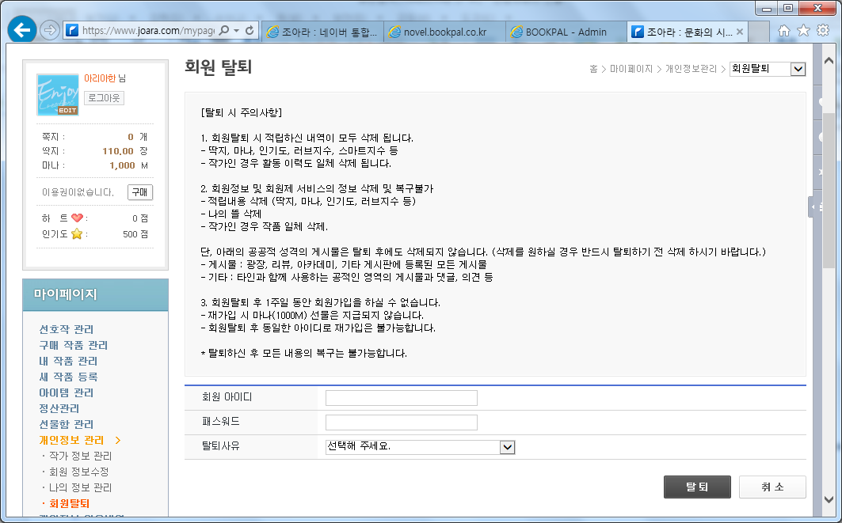
프로젝트단계 | 설계 | 화면명(설명) | 회원탈퇴 화면 | 화면코드
버전 |  | 화면 경로 | 홈 > 메인 > My Page > 회원탈퇴 | 작성자 | 사업자
1 | 회원탈퇴
2 | 아이디 입력 창
3 | 패스워드 입력창
4 | 탈퇴사유 선택박스 - 콘텐츠 부족 등 이용할 만한 서비스 부족 / 고객 서비스 불만 / 시스템 장애(속도저하, 잦은 에러 등) / 개인정보의 노출 우려 / 기타
5 | 탈퇴 버튼 - 클릭 시 알림 팝업창 생성 “탈퇴하시겠습니까?” 확인 클릭 시 탈퇴처리
6 | 취소 버튼 클릭 시 [관심작품]으로 이동
회사 로고
회원 가입 로그온/로그아웃
홈 | 오늘의 연재 | 커뮤니티 | My Page | 작품올리기 | 쿠폰충전
관심작품 | 책갈피 | 내 작품 | 쿠폰 보유 현황 | 판매/정산 | 내정보 관리 | 회원탈퇴
1
[탈퇴 시 주의사항]
회원탈퇴 시 적립하신 내역이 모두 삭제 됩니다. - 쿠폰, 작가 이력
회원 정보 및 회원제 서비스 - 적립 내용 삭제 - 작품 일체 삭제
공공적 성격의 게시물은 탈퇴 후에도 삭제되지 않습니다. (탈퇴 전 직접 삭제하시기 바랍니다.) - 게시물 : 자유게시판, 감상평에 남긴 게시물 - 기타 : 커뮤니티 및 작품에 남긴 댓글, 의견 등
회원 탈퇴 후 동일한 아이디로 재가입은 불가능합니다. - 탈퇴하신 후 모든 정보 복구는 불가능합니다.
2
3
4
5
6

